Slide 1
Určování mincí
Identifikace, analýza a konzervace numismatického materiálu (C2863)
2022/2023, zimní semestr, bloková výuka
L. Richtera

Slide 2
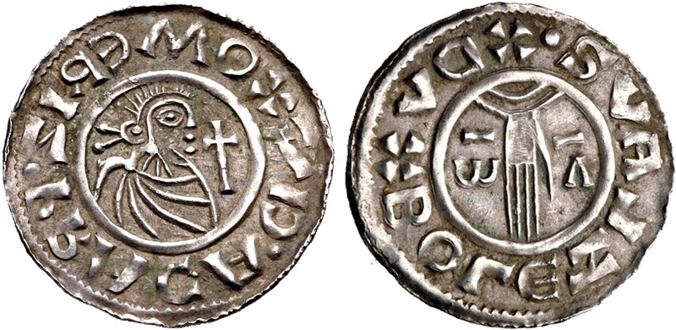
Určete nominál, období, panovníka, mincovnu, mincmistra:
N1

Slide 3
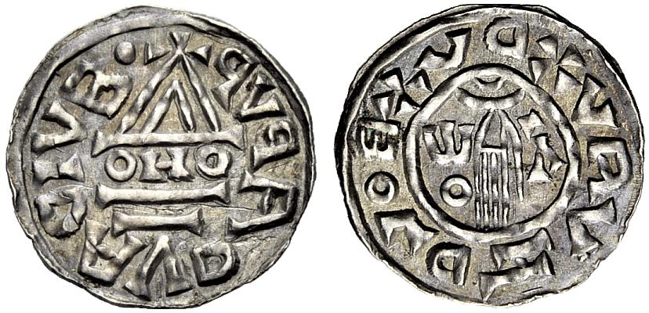
Určete nominál, období, panovníka, mincovnu:
N2

Slide 4
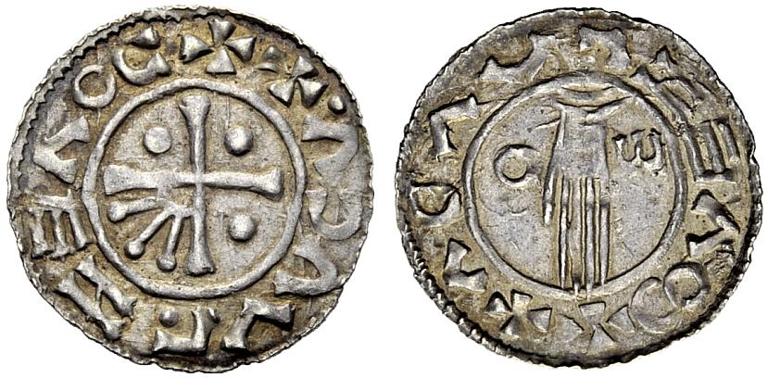
Určete nominál, období, panovníka:
N3

Slide 5
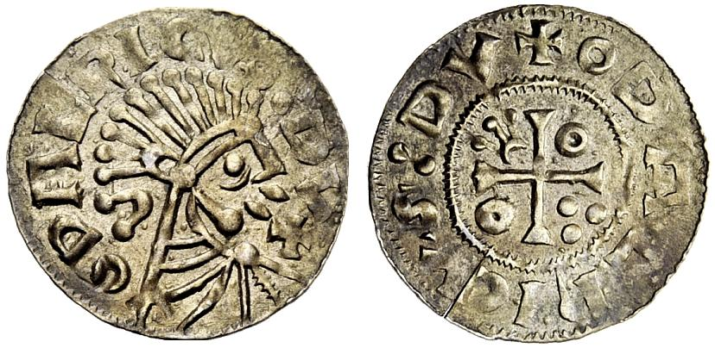
Určete nominál, období, panovníka:
N4

Slide 6
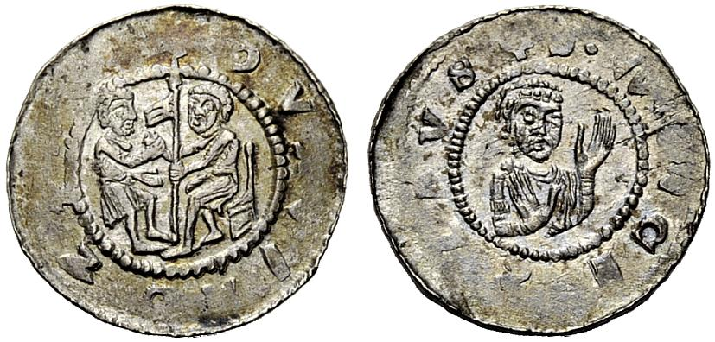
Určete nominál, období, panovníka:
N5

Slide 7
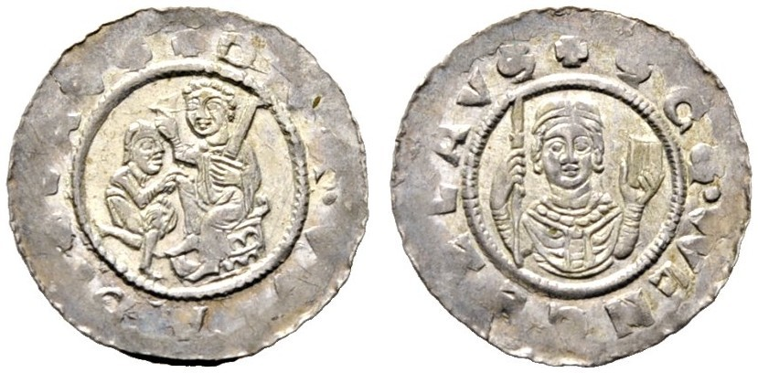
Určete nominál, období, panovníka:
N6

Slide 8
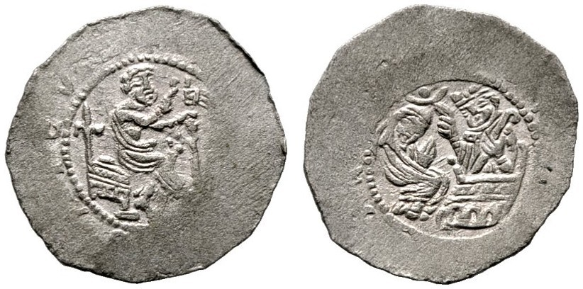
Určete nominál, období, panovníka:
N7

Slide 9
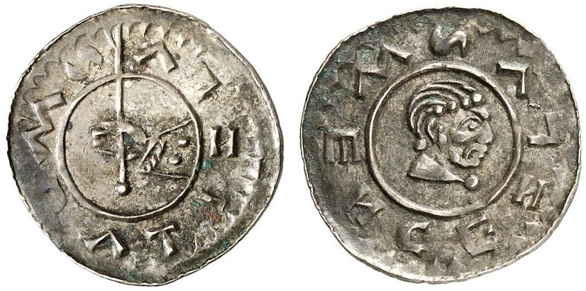
Určete nominál, období, panovníka:
N8

Slide 10
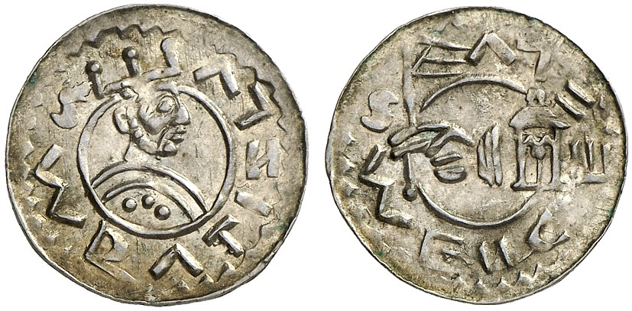
Určete nominál, období, panovníka:
N9

Slide 11
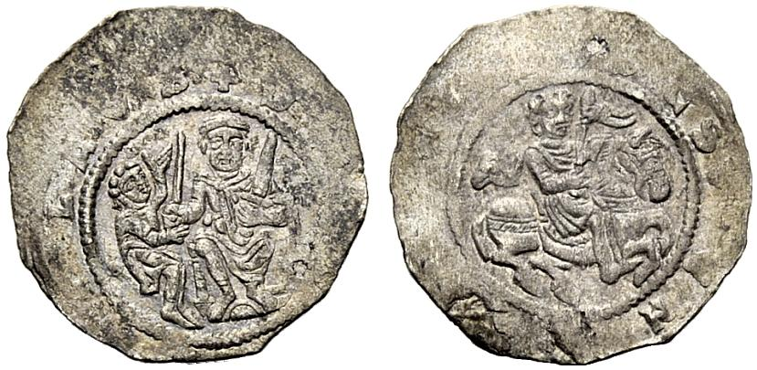
Určete nominál, období, panovníka:
N10

Slide 12
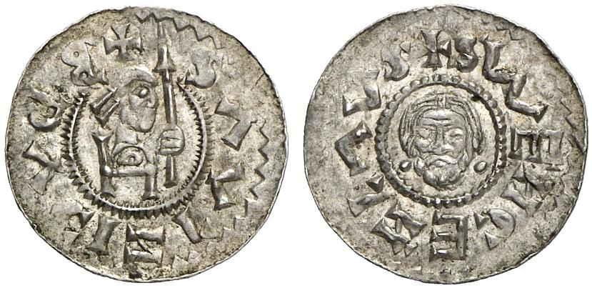
Určete nominál, období, panovníka:
N11

Slide 13
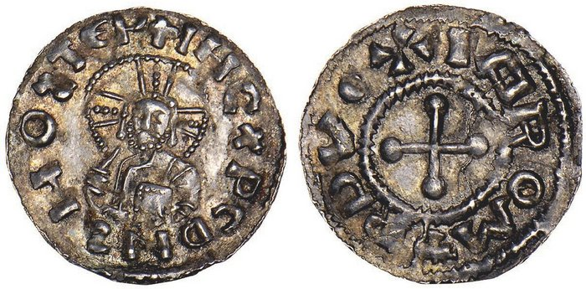
Určete nominál, období, panovníka:
N12

Slide 14
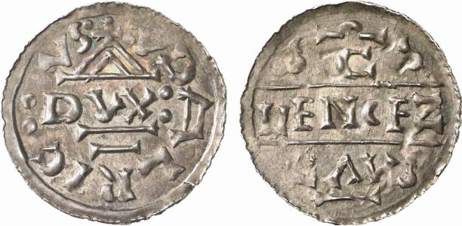
Určete nominál, období, panovníka:
N13

Slide 15
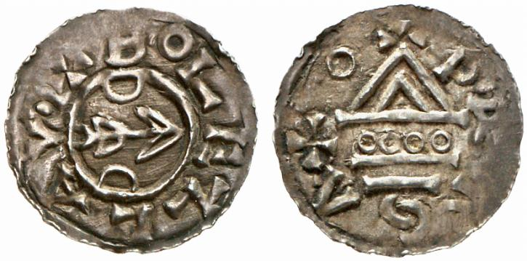
Určete nominál, období, panovníka:
N14

Slide 16
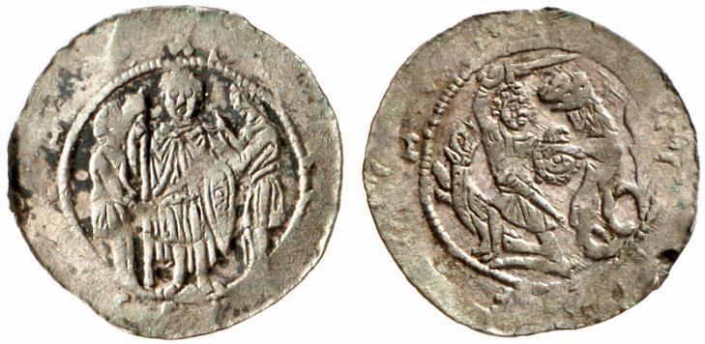
Určete nominál, období, panovníka:
N15

Slide 17
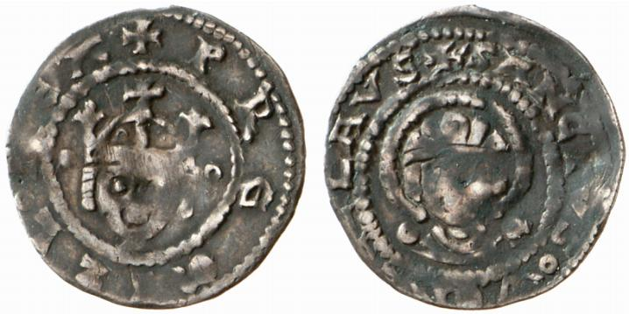
Určete nominál, období, panovníka:
N16

Slide 18
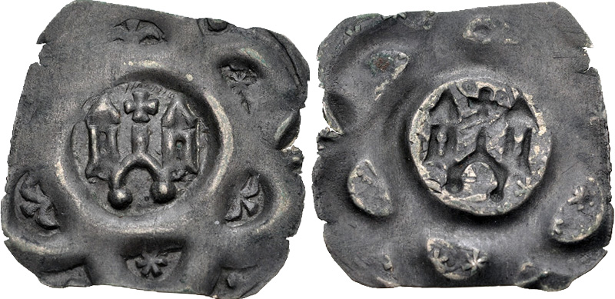
Určete nominál, období, panovníka:
N17

Slide 19
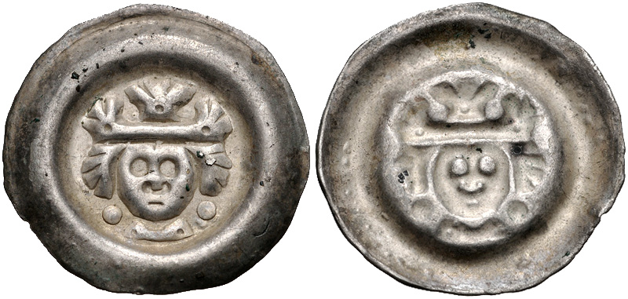
Určete nominál, období, panovníka:
N18

Slide 20
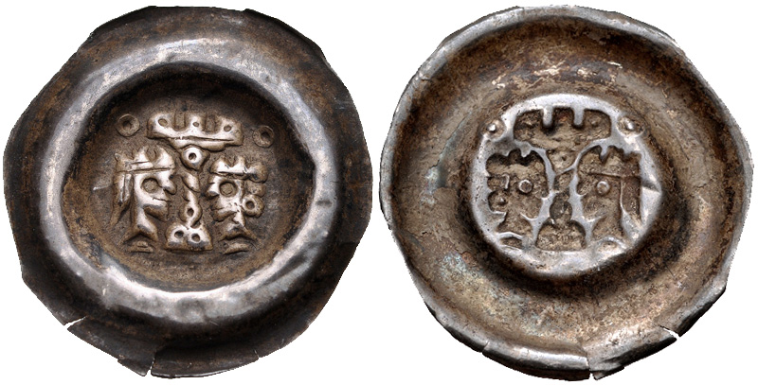
Určete nominál, období, panovníka:
N19

Slide 21
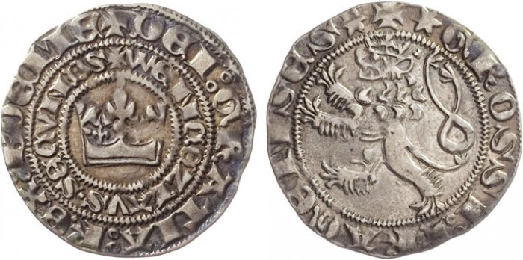
Určete nominál, období, panovníka:
N20

Slide 22
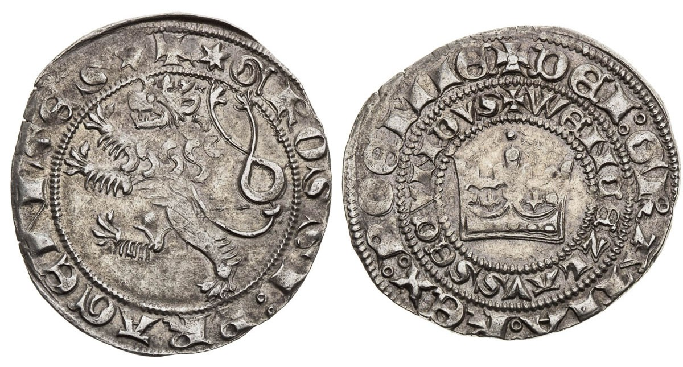
Určete nominál, období, panovníka:
N21

Slide 23
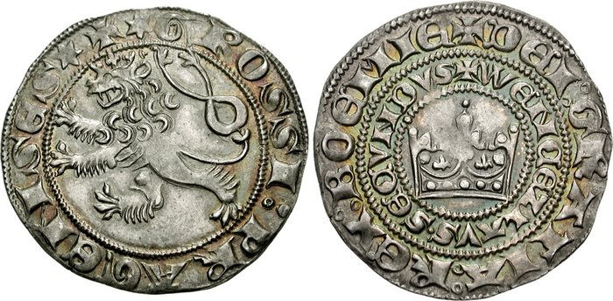
Určete nominál, období, panovníka:
N22

Slide 24
Určete nominál, období, panovníka:
N23

Slide 25
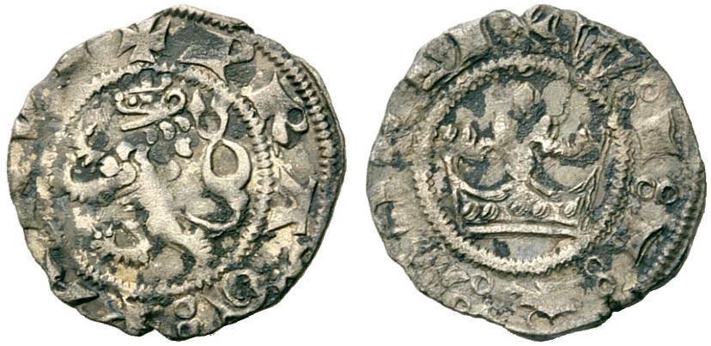
Určete nominál, období, panovníka:
N24

Slide 26
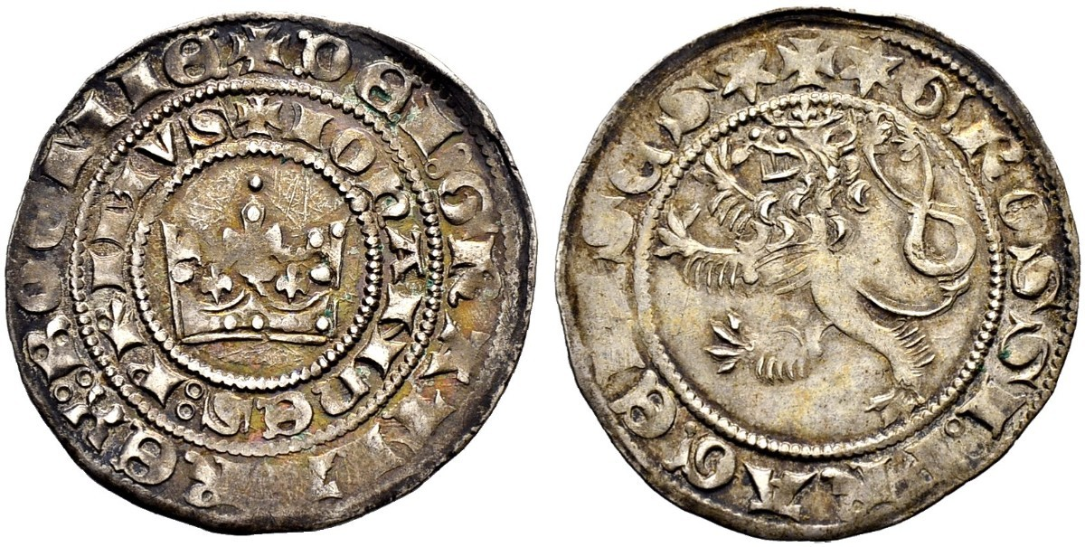
Určete nominál, období, panovníka:
N25

Slide 27
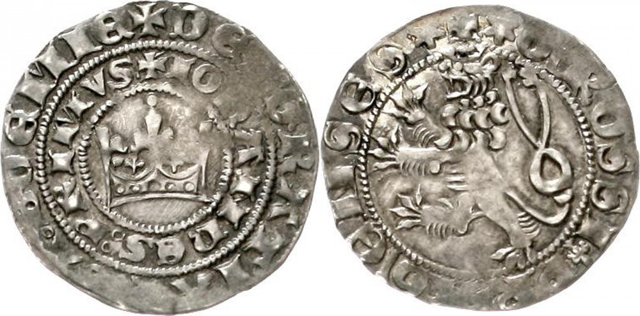
Určete nominál, období, panovníka:
N26

Slide 28
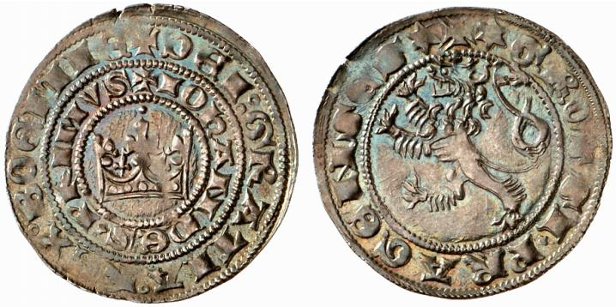
Určete nominál, období, panovníka:
N27

Slide 29
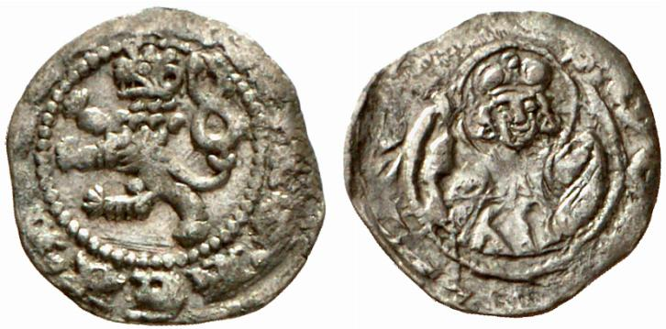
Určete nominál, období, panovníka:
N28

Slide 30
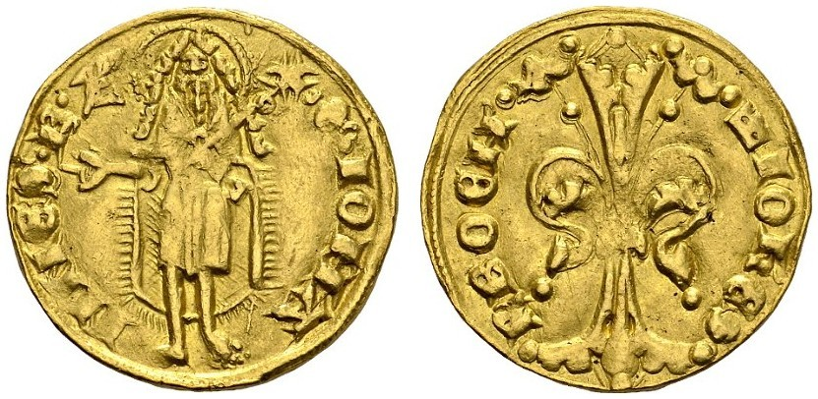
Určete nominál, období, panovníka:
N29

Slide 31
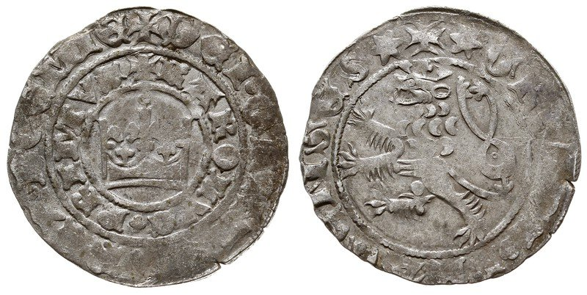
Určete nominál, období, panovníka:
N30

Slide 32
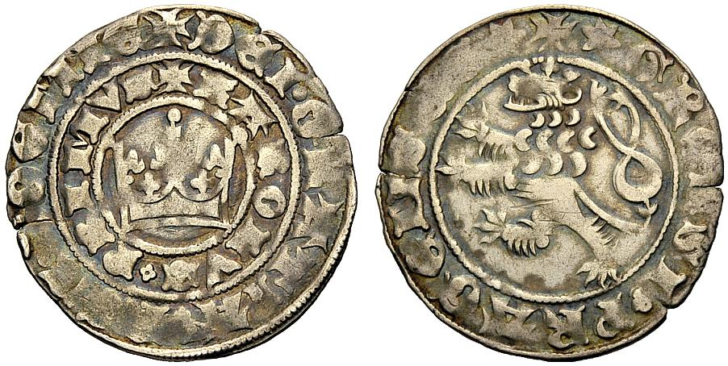
Určete nominál, období, panovníka:
N31

Slide 33

Určete nominál, období, panovníka:
N32

Slide 34
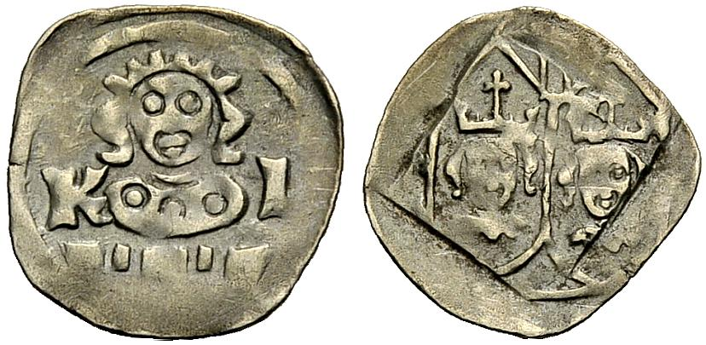
Určete nominál, období, panovníka:
N33

Slide 35
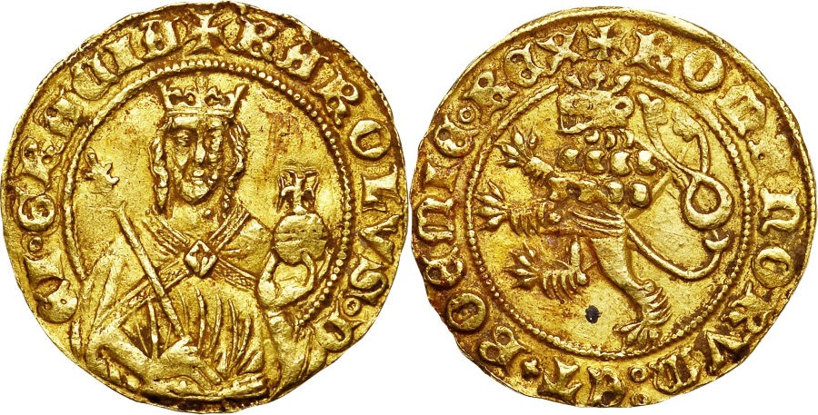
Určete nominál, období, panovníka:
N34

Slide 36
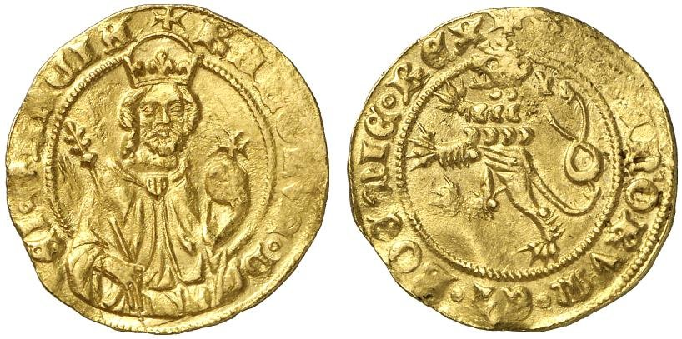
Určete nominál, období, panovníka:
N35

Slide 37
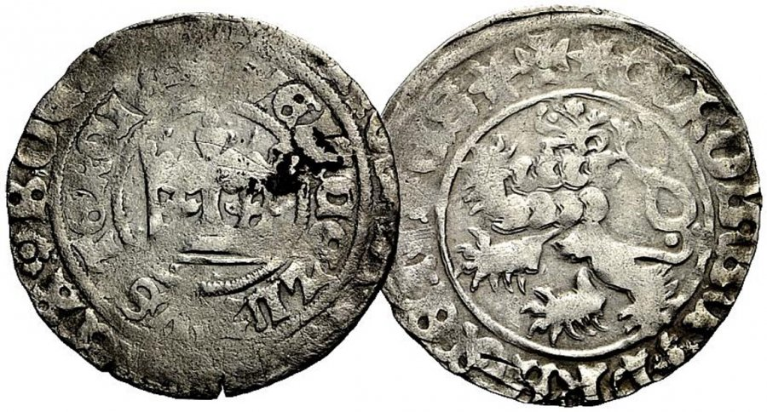
Určete nominál, období, panovníka:
N36

Slide 38
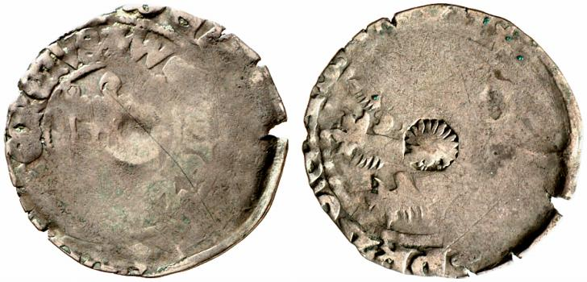
Určete nominál, období, panovníka:
N37

Slide 39
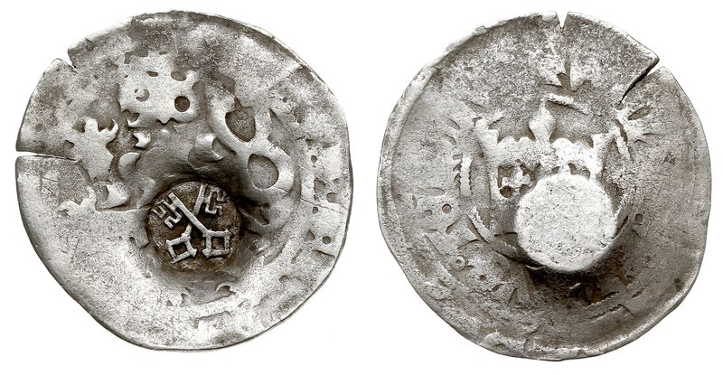
Určete nominál, období, panovníka:
N38

Slide 40
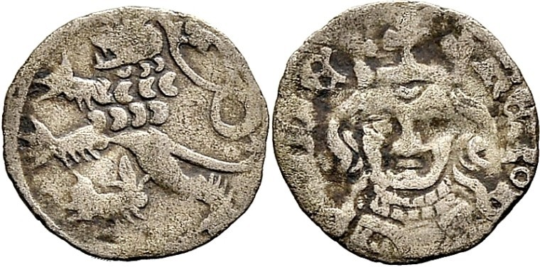
Určete nominál, období, panovníka:
N39

Slide 41
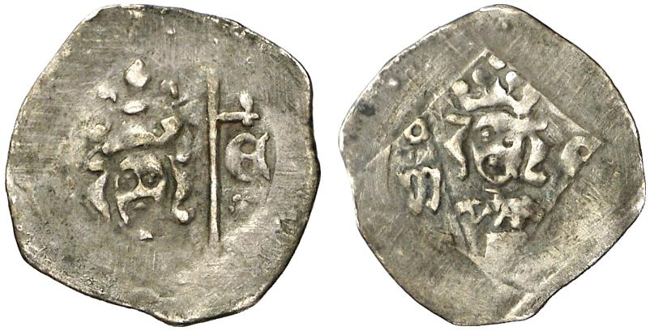
Určete nominál, období, panovníka:
N40

Slide 42
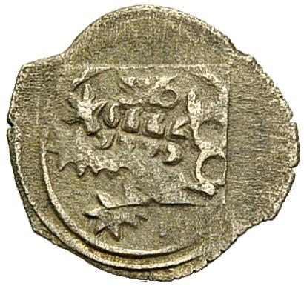
Určete nominál, období, panovníka:
N41

Slide 43
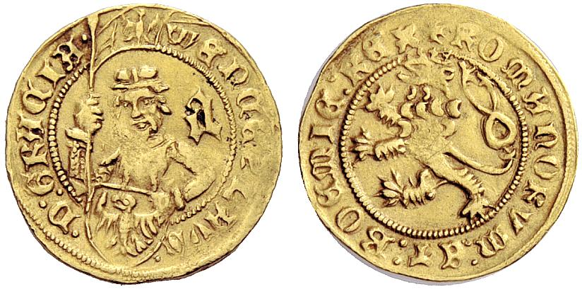
Určete nominál, období, panovníka:
N42

Slide 44
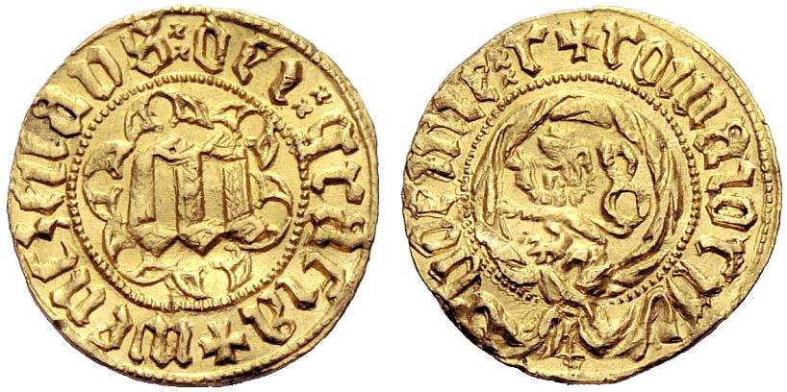
Určete nominál, období, panovníka:
N43

Slide 45
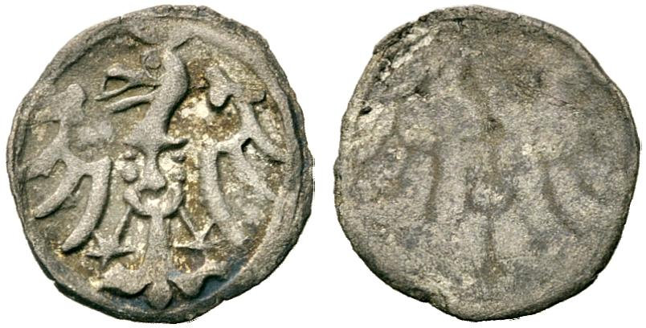
Určete nominál, období, panovníka:
N44

Slide 46
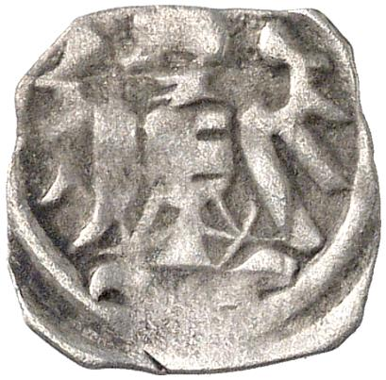
Určete nominál, období, panovníka:
N45

Slide 47
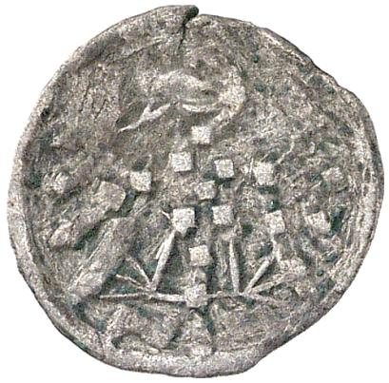
Určete nominál, období, panovníka:
N46

Slide 48
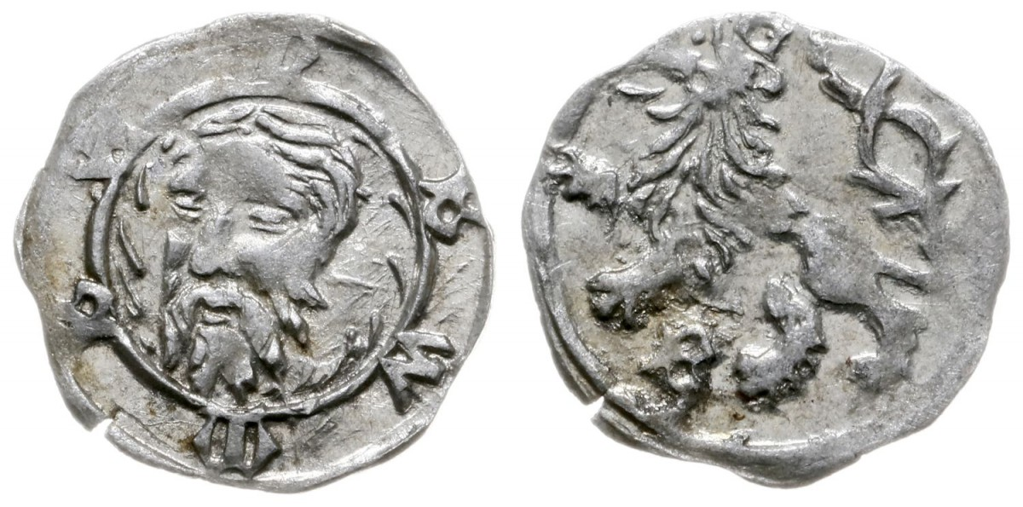
Určete nominál, období, panovníka:
N47

Slide 49
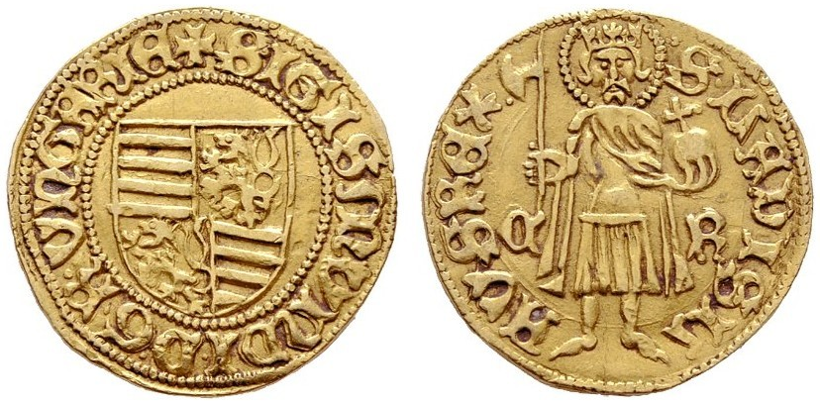
Určete nominál, období, panovníka:
N48

Slide 50
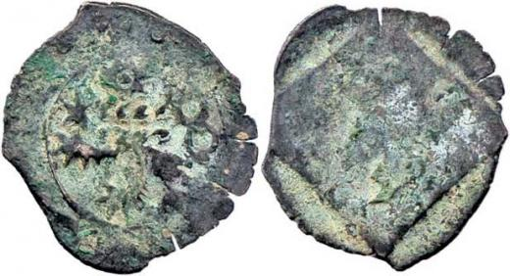
Určete nominál, období, panovníka:
N49

Slide 51
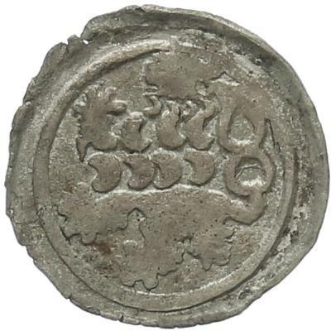
Určete nominál, období, panovníka:
N50

Slide 52
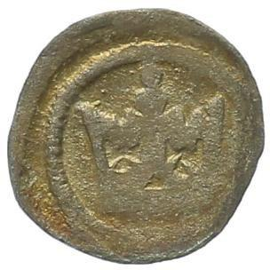
Určete nominál, období, panovníka:
N51

Slide 53
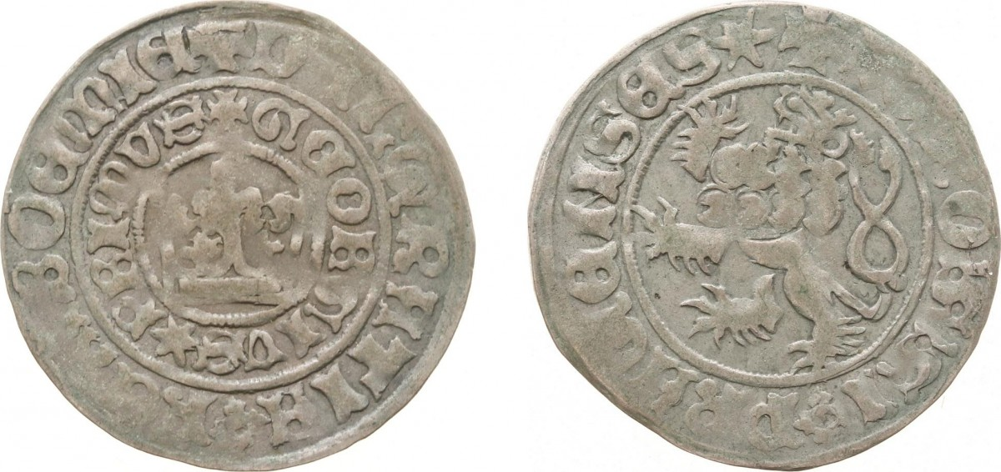
Určete nominál, období, panovníka:
N52

Slide 54

Určete nominál, období, panovníka:
N53

Slide 55

Určete nominál, období, panovníka:
N54

Slide 56

Určete nominál, období, panovníka:
N55

Slide 57

Určete nominál, období, panovníka:
N56

Slide 58

Určete nominál, období, panovníka:
N57

Slide 59

Určete nominál, období, panovníka:
N58

Slide 60

Určete nominál, období, panovníka:
N59

Slide 61

Určete nominál, období, panovníka:
N60

Slide 62

Určete nominál, období, panovníka:
N61

Slide 63

Určete nominál, období, panovníka:
N62

Slide 64

Určete nominál, období, panovníka:
N63

Slide 65

Určete nominál, období, panovníka:
N64

Slide 66

Určete nominál, období, panovníka:
N65

Slide 67
Určete nominál, období, panovníka:
N66

Slide 68

Určete nominál, období, panovníka:
N67

Slide 69

Určete nominál, období, panovníka:
N67

Slide 70

Určete nominál, období, panovníka:
N68

Slide 71

Určete nominál, období, panovníka:
N69

Slide 72

Určete nominál, období, panovníka:
N71

Slide 73

Určete nominál, období, panovníka:
N72

Slide 74

Určete nominál, období, panovníka:
N73

Slide 75

Určete nominál, období, panovníka:
N74

Slide 76

Určete nominál, období, panovníka:
N75

Slide 77

Určete nominál, období, panovníka:
N76

Slide 78

Určete nominál, období, panovníka:
N77

Slide 79

Určete nominál, období, panovníka:
N78

Slide 80

Určete nominál, období, panovníka:
N79

Slide 81

Určete nominál, období, panovníka:
N80

Slide 82

Určete nominál, období, panovníka:
N81

Slide 83

Určete nominál, období, panovníka:
N82

Slide 84

Určete nominál, období, panovníka:
N83

Slide 85

Určete nominál, období, panovníka:
N84

Slide 86

Určete nominál, období, panovníka:
N85

Slide 87

Určete nominál, období, panovníka:
N86

Slide 88

Určete nominál, období, panovníka:
N87

Slide 89

Určete nominál, období, panovníka:
N88

Slide 90

Určete nominál, období, panovníka:
N89

Slide 91

Určete nominál, období, panovníka:
N90

Slide 92

Určete nominál, období, panovníka:
N91

Slide 93

Určete nominál, období, panovníka:
N92

Slide 94

Určete nominál, období, panovníka:
N93

Slide 95

Určete nominál, období, panovníka:
N94

Slide 96

Určete nominál, období, panovníka:
N95

Slide 97

Určete nominál, období, panovníka:
N96

Slide 98

Určete nominál, období, panovníka:
N97

